Slide 1
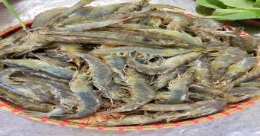
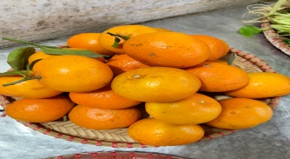
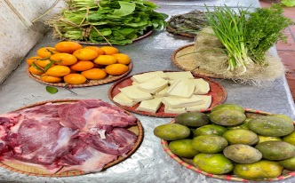
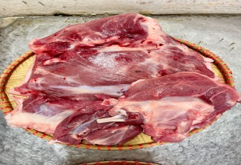
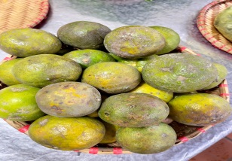
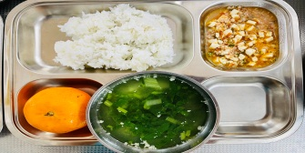
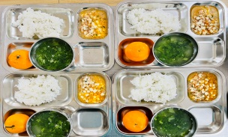
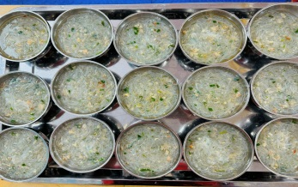
Thực đơn ngày 27-3-2024
Bữa đệm sáng
- Nước cam
Bữa trưa
- Tôm, thịt, đậu sốt cà chua
- Canh rau cải nấu thịt
- Quýt ngọt
MN Ánh Dương Xanh
Bữa phụ chiều
Miến tôm

